Slide 1
МЕМОРИ -БОКС
(дидактические игры в Нравственно – патриотическом воспитании детей
Младшего Дошкольного возраста)
Воспитатель
Мадоу д/с 25
Галлямова Г.х.

Slide 2
«Любовь к родному краю, к родной культуре, к родному селу или городу начинается с малого – с любви к своей семье, к своему жилищу, к своему детскому саду. Постепенно расширяясь, эта любовь к родному переходит в любовь к своей стране – к ее истории, ее прошлому и настоящему».
Д.С. Лихачев

Slide 3
Нравственно-патриотическое воспитание – взаимодействие взрослого и детей в совместной деятельности и общении, направленное на раскрытие и формирование в ребенке общечеловеческих нравственных качеств личности, приобщение к истокам национальной региональной культуры, природе родного края, воспитание эмоционально-действенного отношения , чувства сопричастности, привязанности к окружающим.

Slide 4
Задачи нравственно-патриотического воспитания
воспитание любви и привязанности к своей семье, дому, детскому саду, улице, городу, Родине;
формирование бережного отношения к природе и всему живому;
знакомство с символами государства (герб, флаг, );
формирование элементарных знаний о правах человека;
формирование толерантности, чувства уважения к другим народам, традициям;
воспитание уважения к труду;
воспитание гуманного отношения (доброжелательности, уважения, внимательности, отзывчивости);
воспитание коллективистских чувств и взаимоотношений;
становление творческого начала, развитие воображения ребенка посредством вовлечения его в активный процесс познания.

Slide 5
Мемори бокс
«Дидактические игры в нравственно–патриотическом воспитании детей» - тематическая папка, которая позволит:
ребенку освоить материал на основе наглядных образов и практических действий, после изучения закрепить полученные знания;
педагогу более глубоко раскрыть изучаемую тему дошкольникам;
- организовать продуктивную совместную деятельность педагога с детьми и самостоятельную деятельность детей как индивидуально, так и в подгруппах.

Slide 6
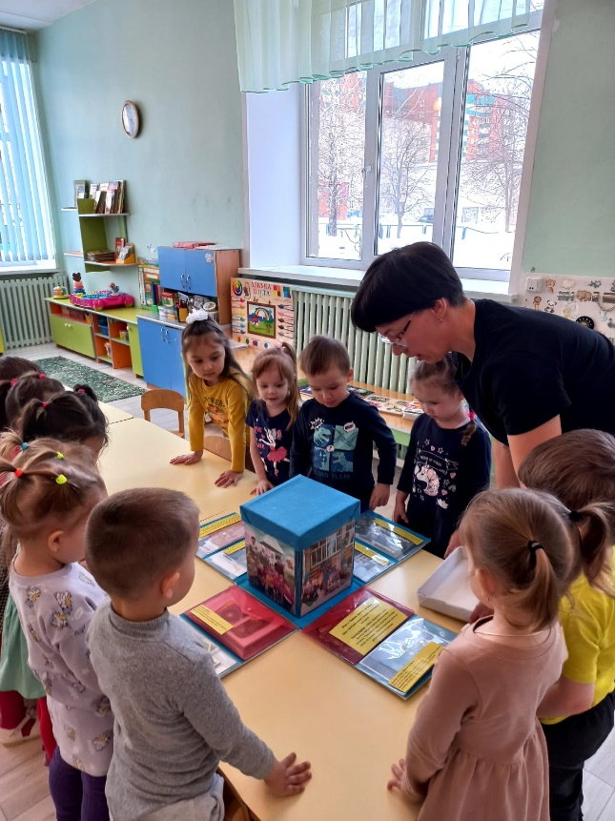
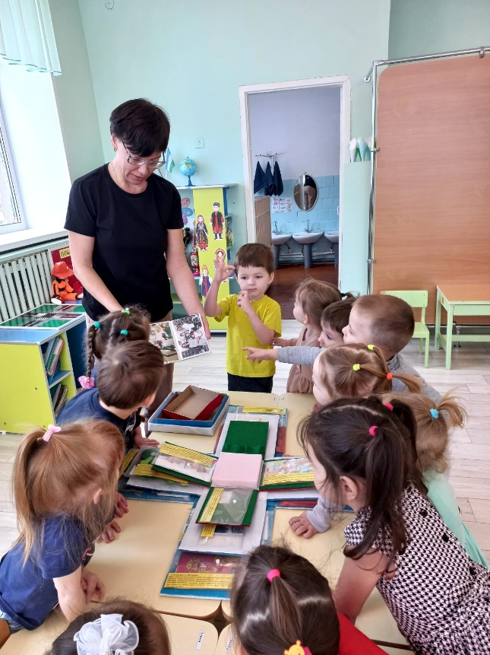
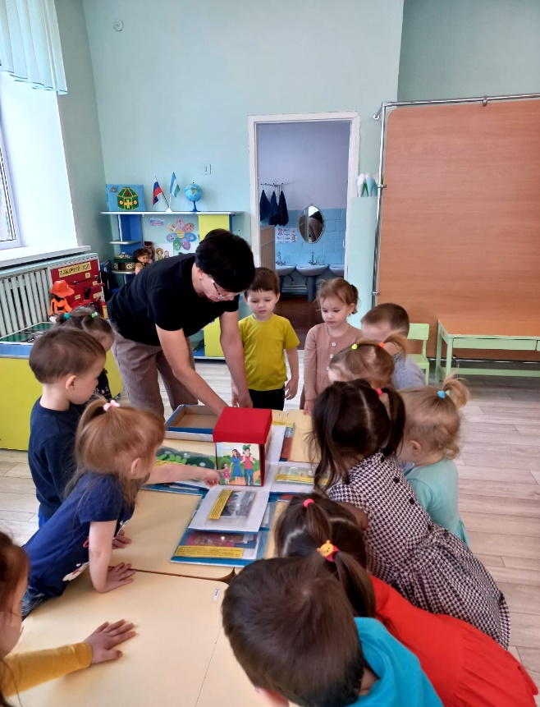
Мемори бокс:
-информативен
-полифункционален
-пригоден к использованию одновременно группой детей
-является средством художественно-эстетического развития ребенка
-его структура и содержание доступно детям дошкольного возраста
-обеспечивает игровую, познавательную, исследовательскую
и творческую активность всех воспитанников.

Slide 7
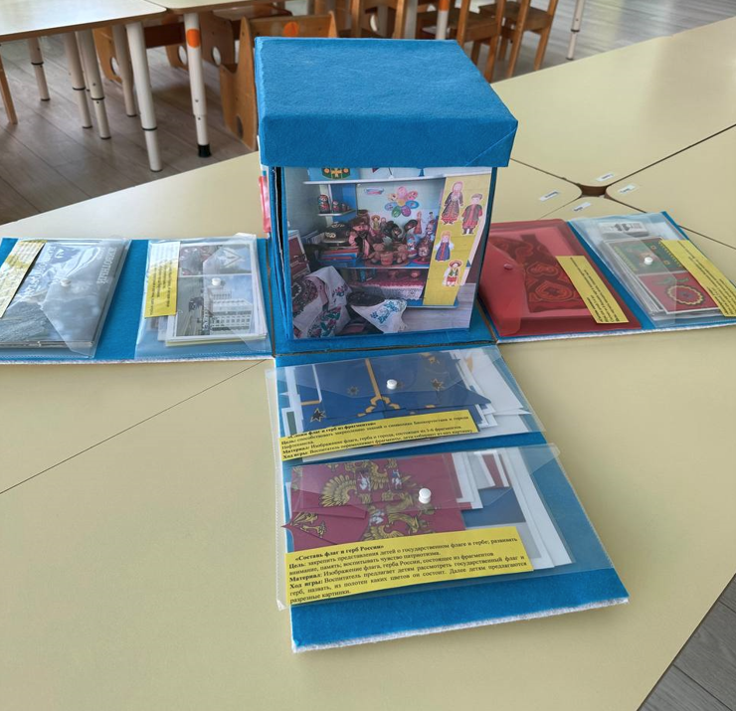
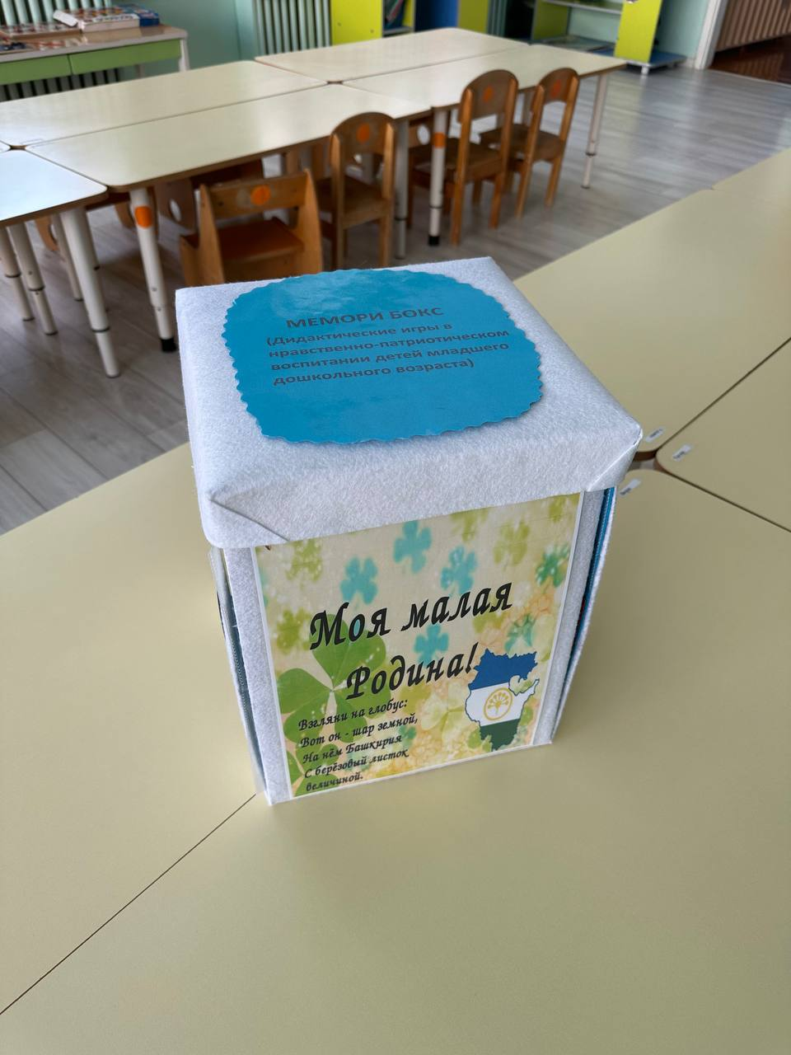
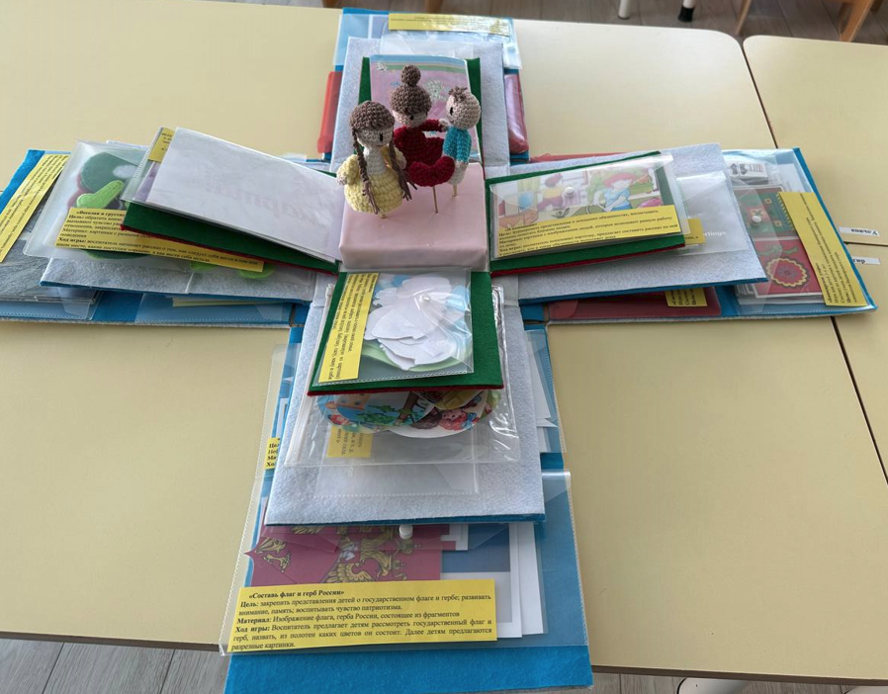
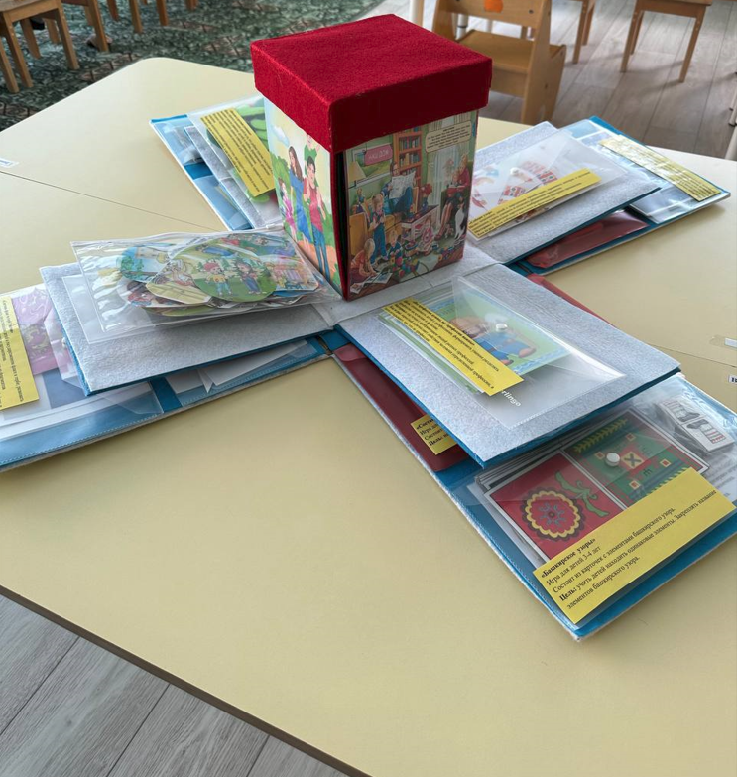
Состоит из блоков:
Моя малая Родина
Мой детский сад
Моя семья.

Slide 8
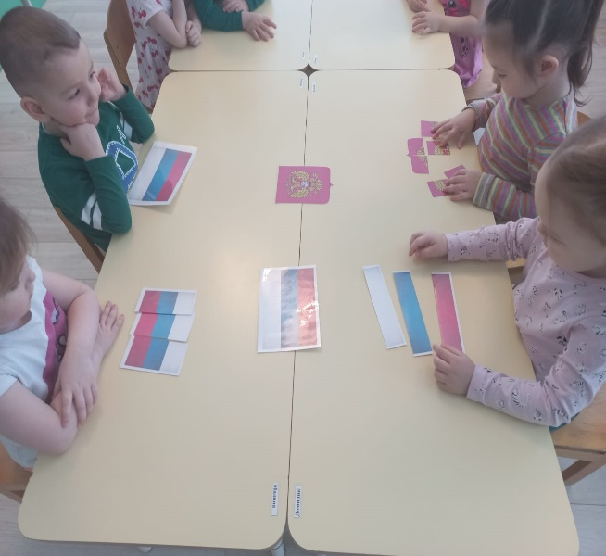
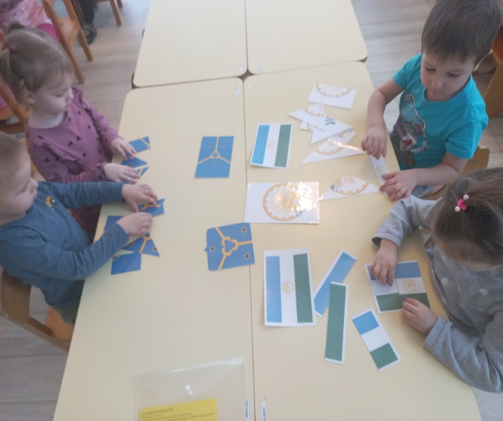
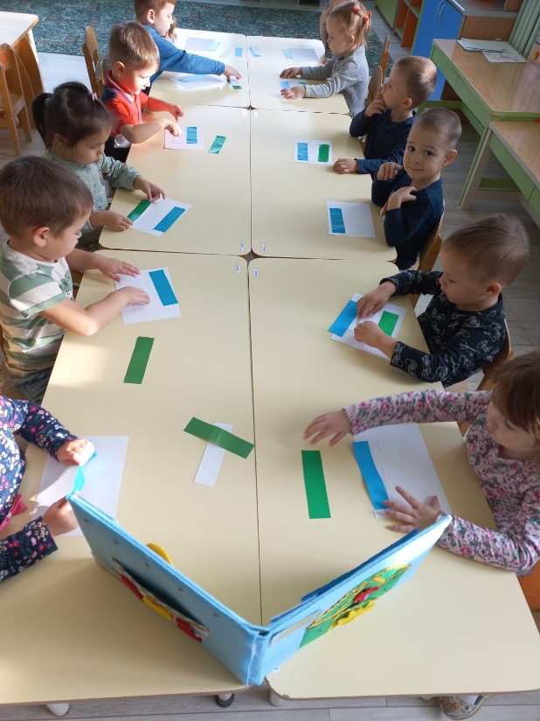
Блок «Моя малая Родина»
Игра «Составь флаг и герб России».
Игра «Сложи флаг и герб Башкортостана, города Нефтекамска»

Slide 9
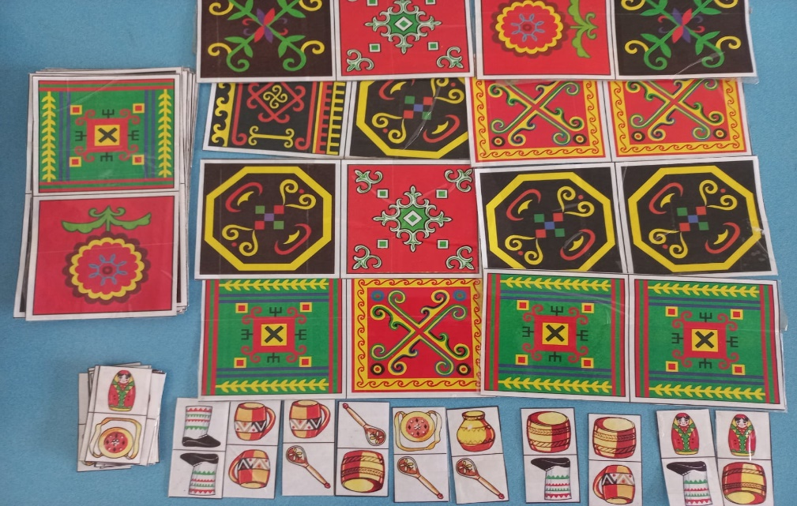
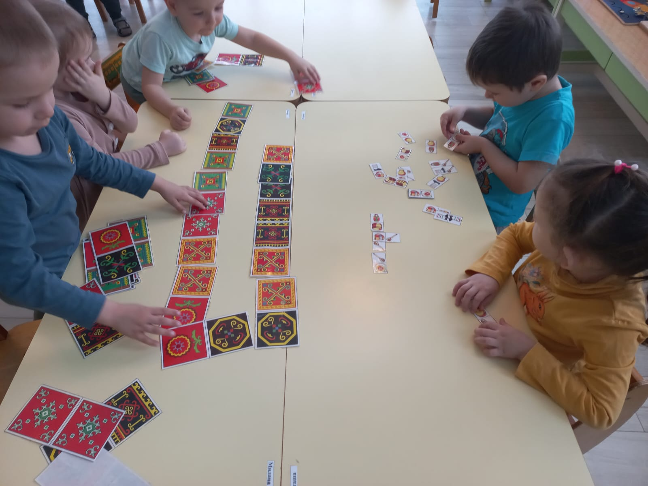
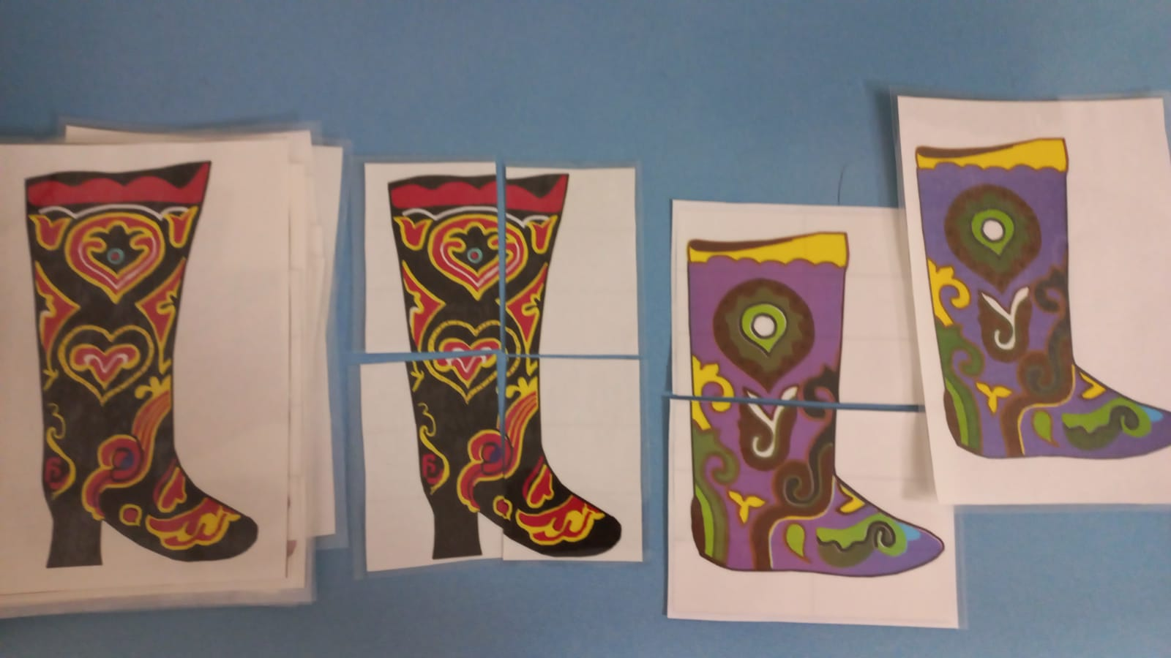
«Башкирские узоры»
«Составь сапожок»

Slide 10
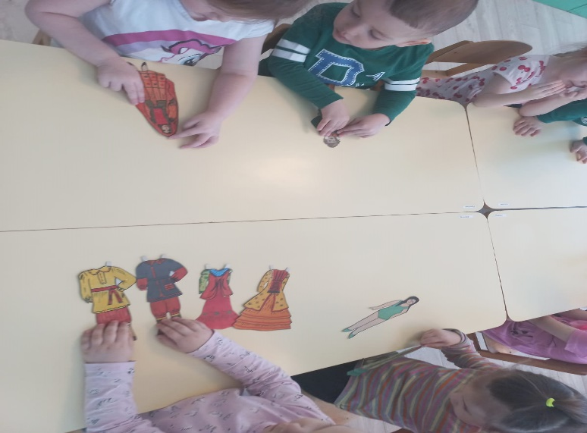
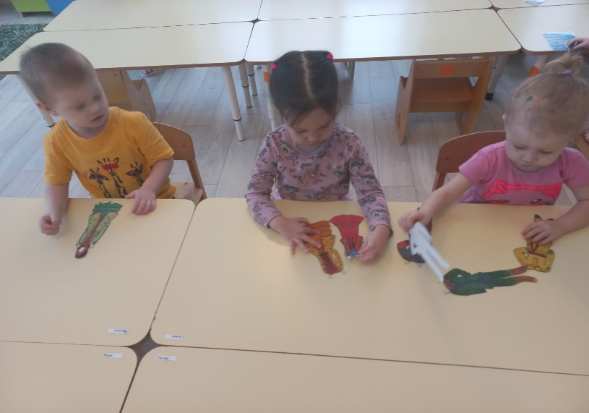
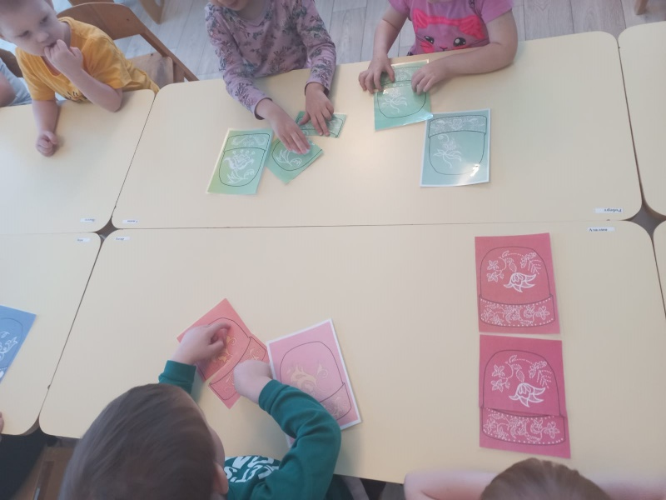
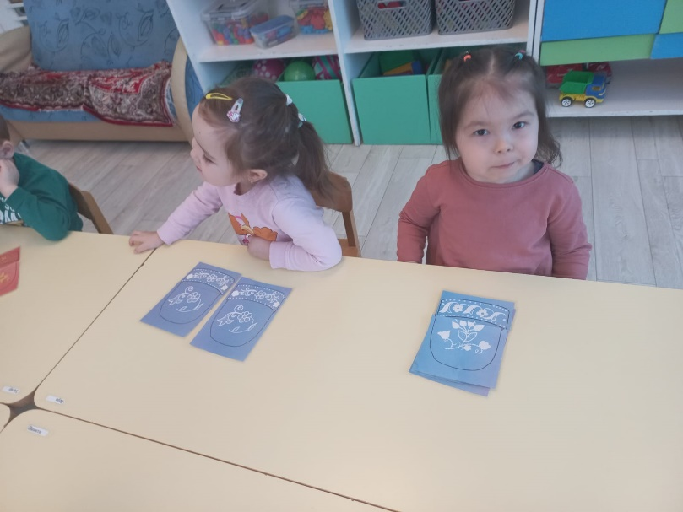
«Подбери наряд кукле»
«Подбери ободок к макушке калфака»

Slide 11
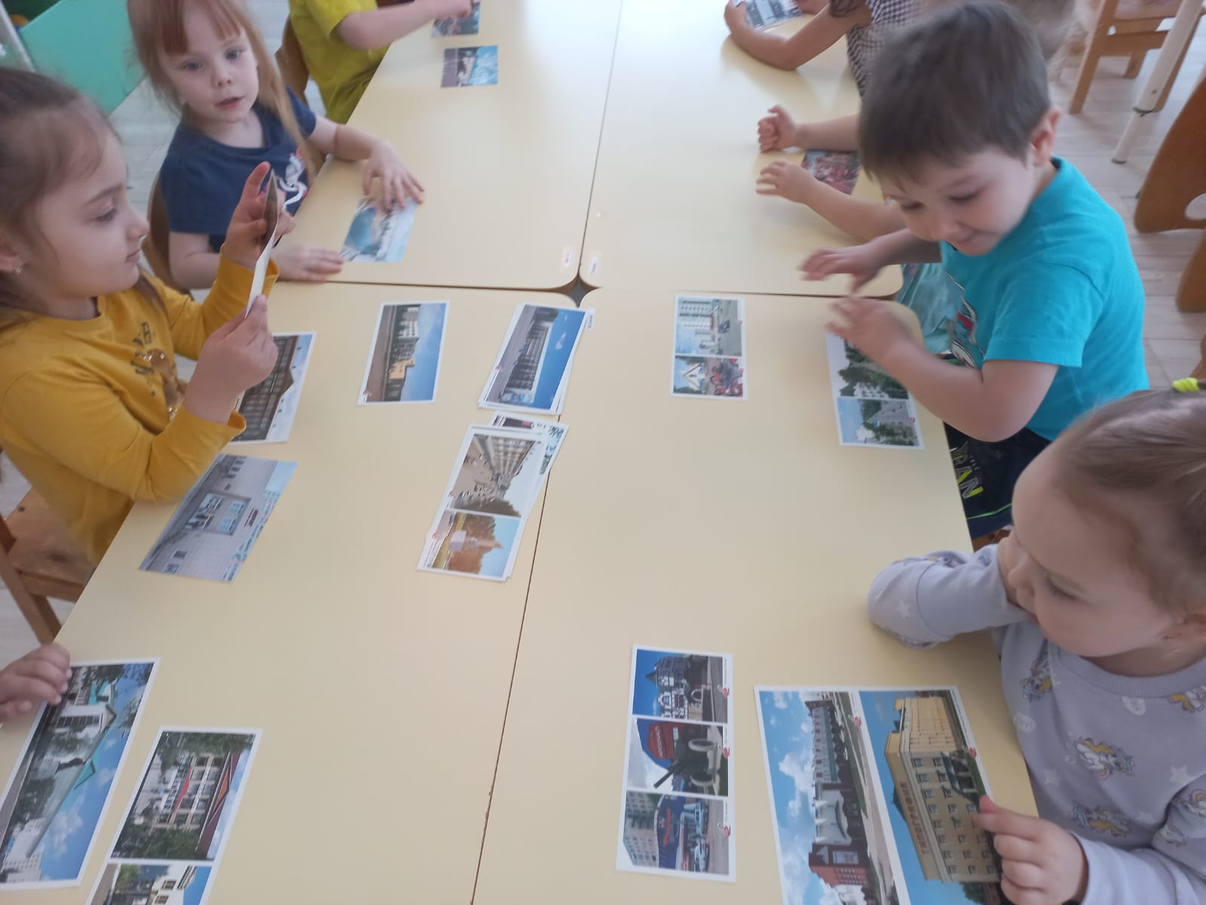
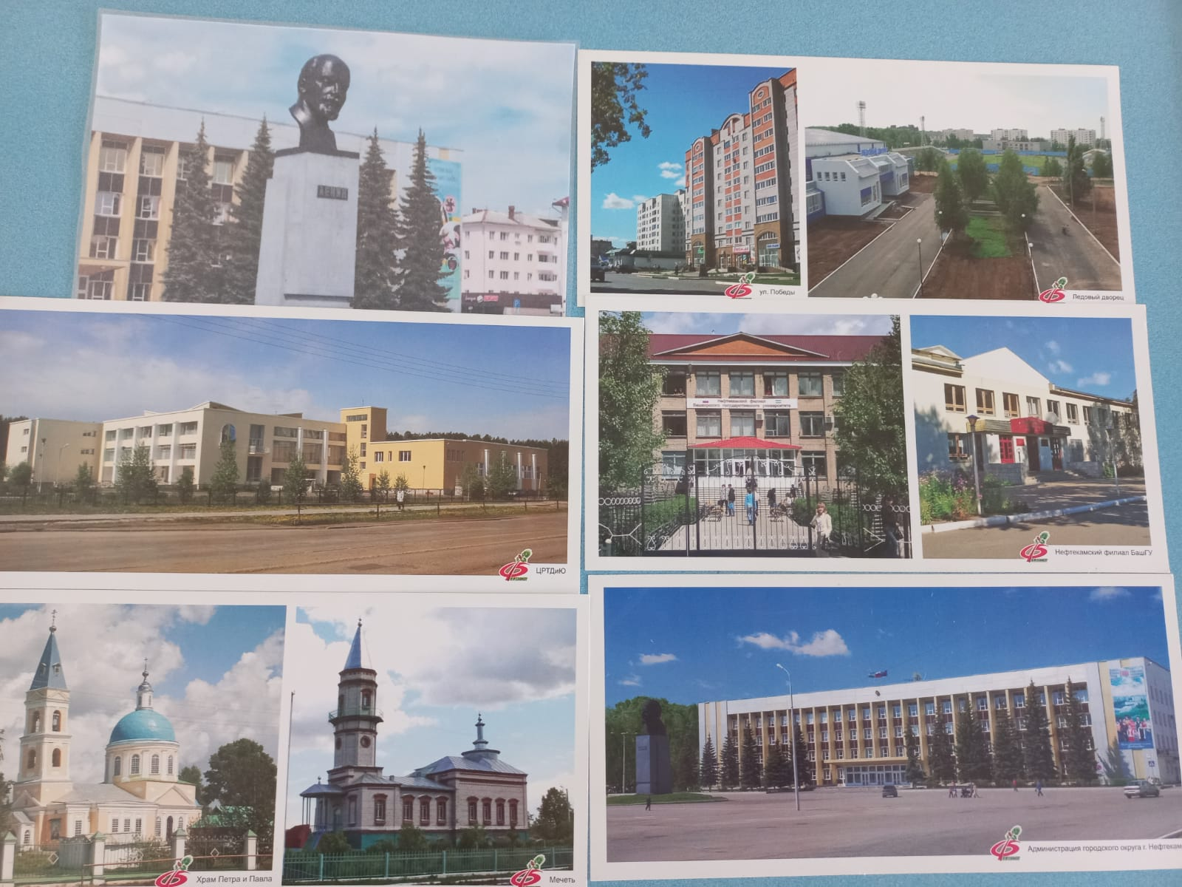
\
Игра «Путешествие по городу Нефтекамск»

Slide 12
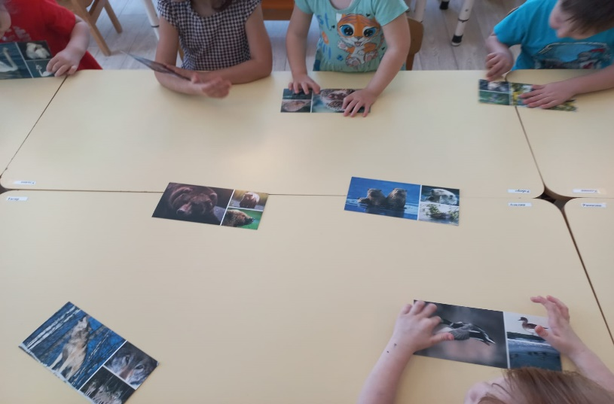
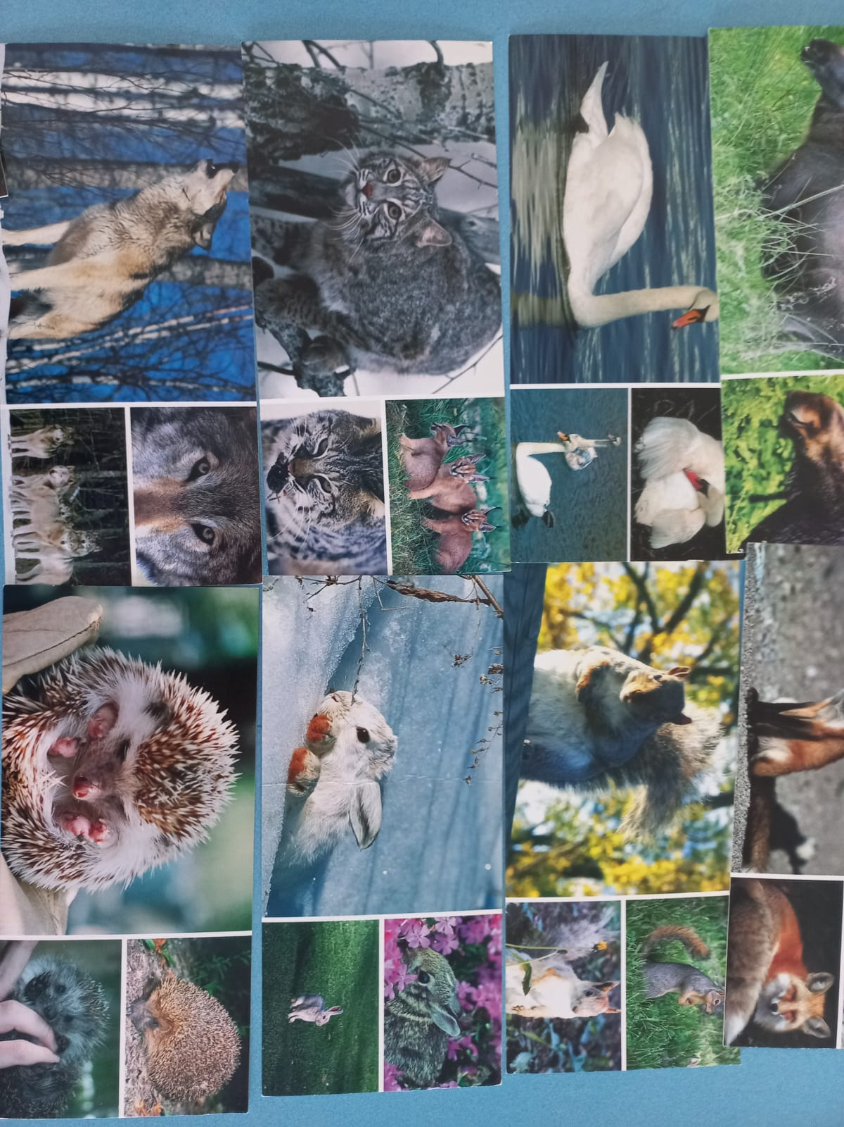
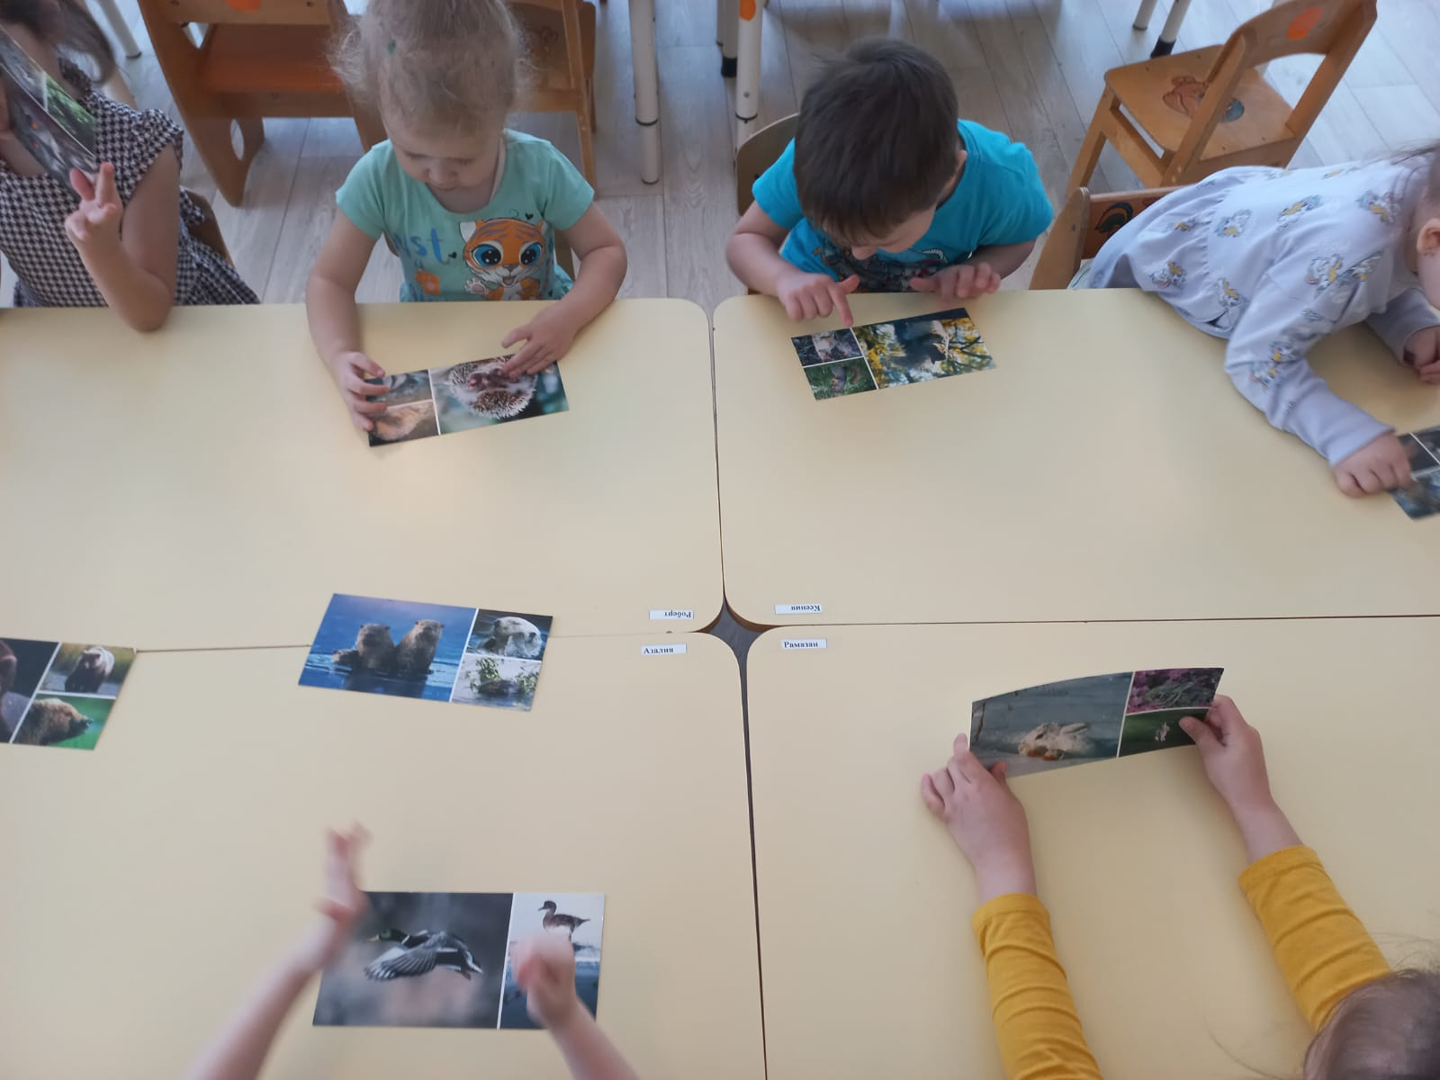
Игра «Животные и птицы нашего края»

Slide 13
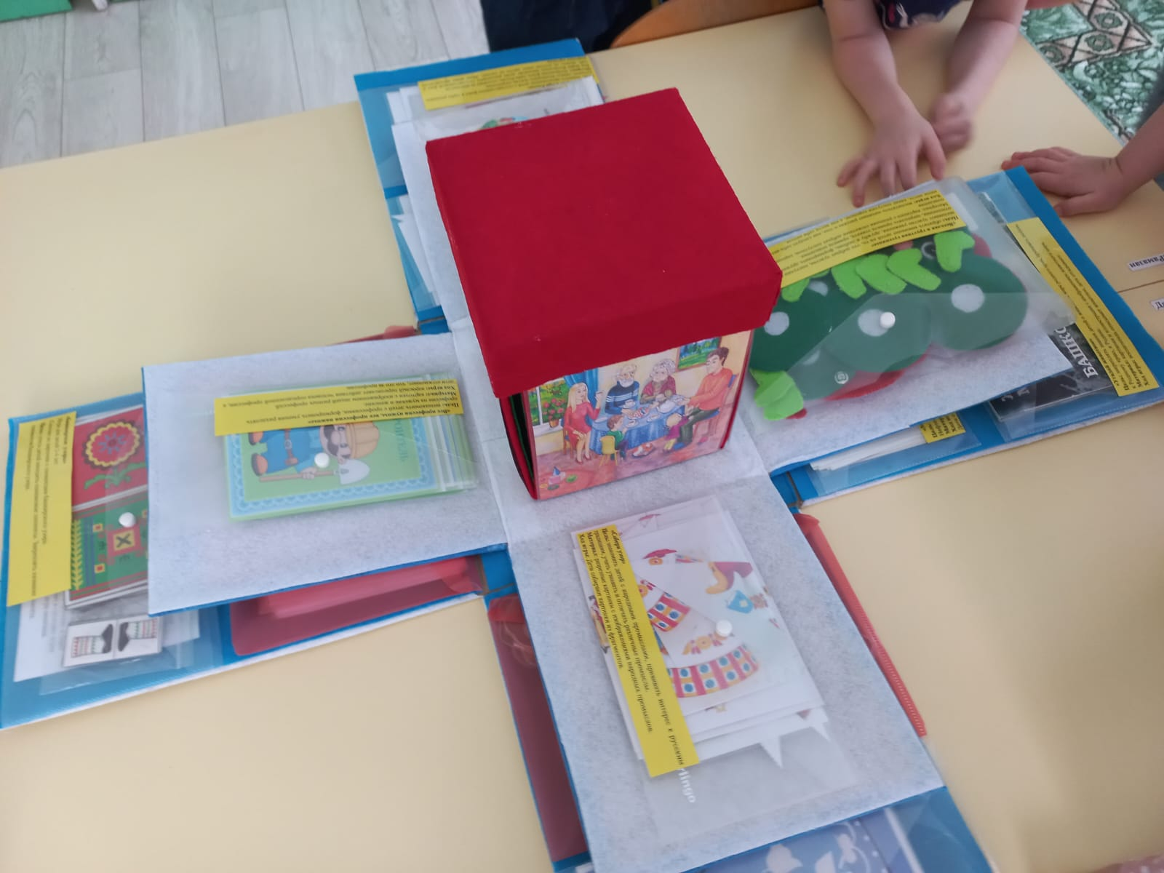
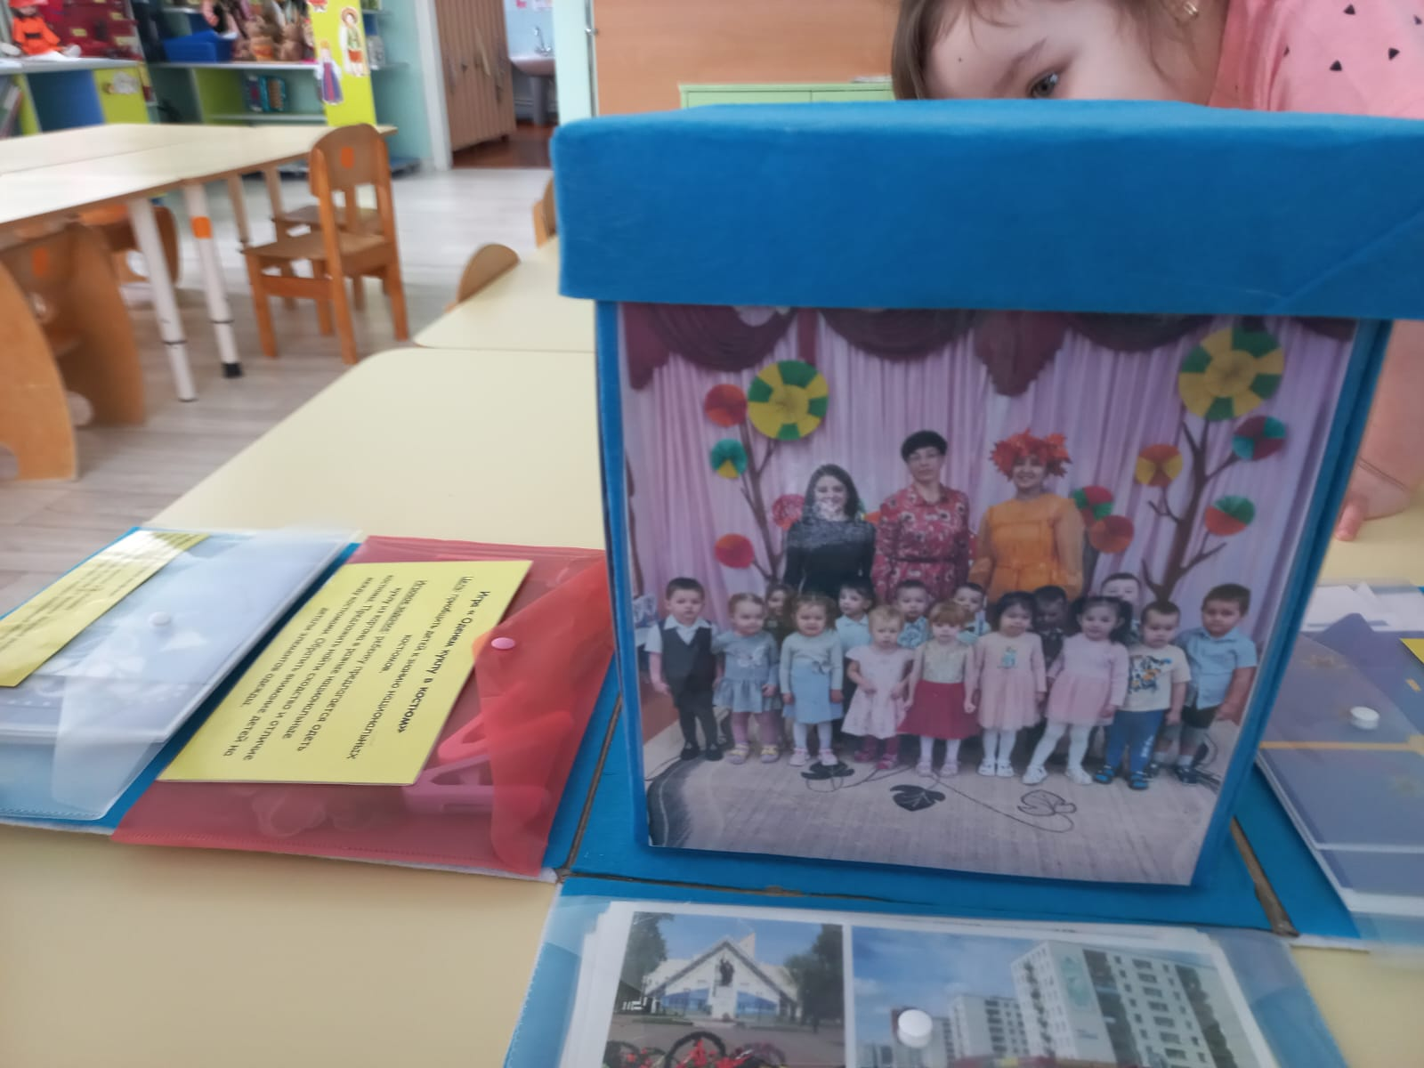
Блок «Мой детский сад»

Slide 14
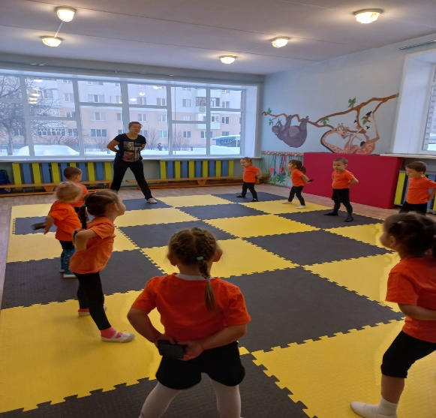
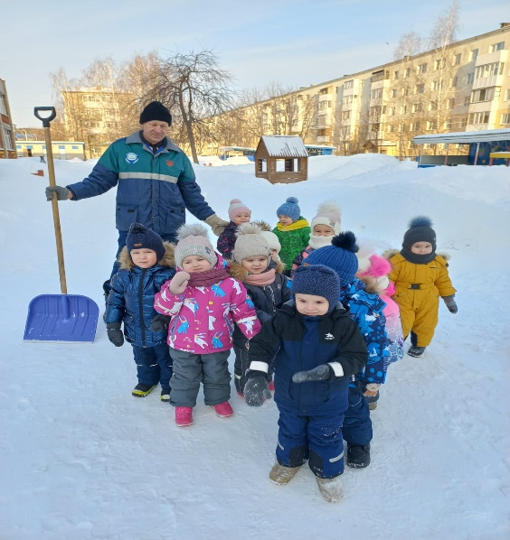
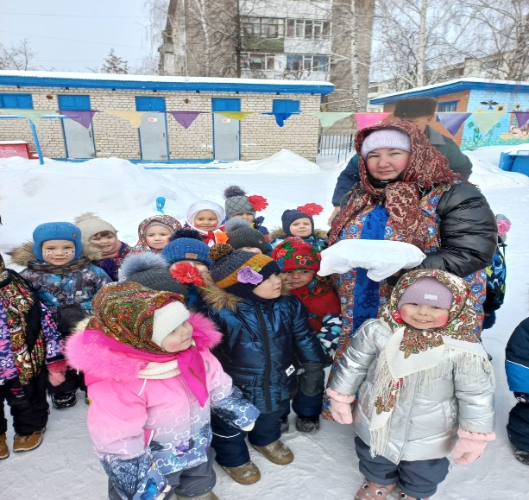
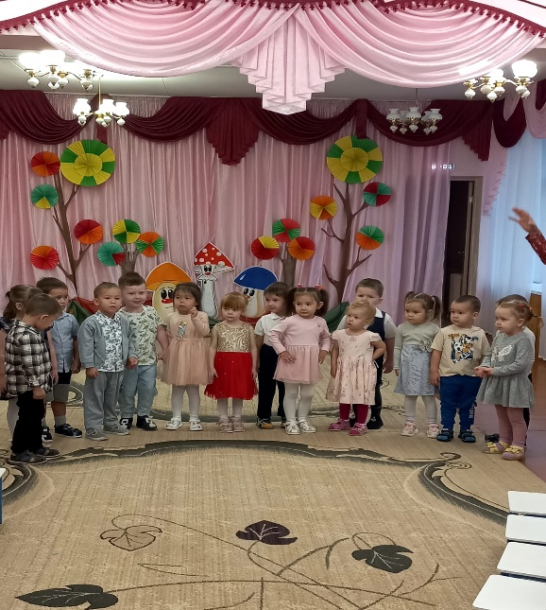
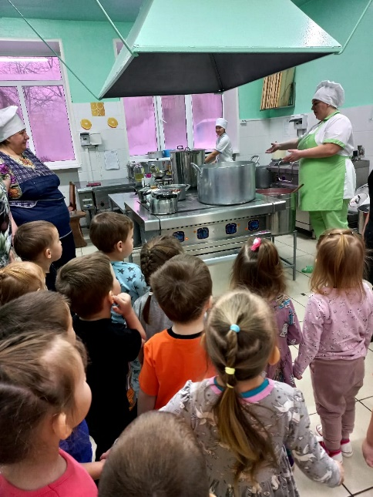
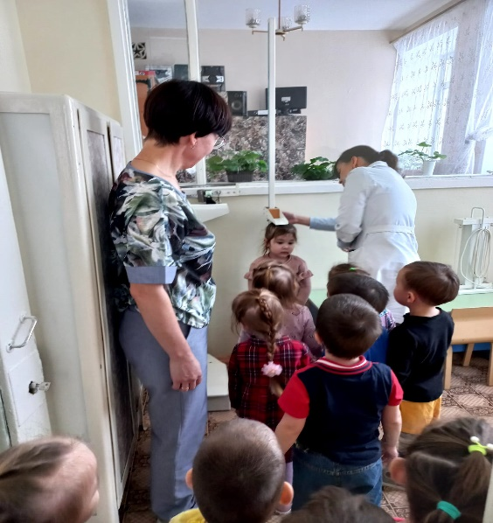
Игра «Наш детский сад»

Slide 15
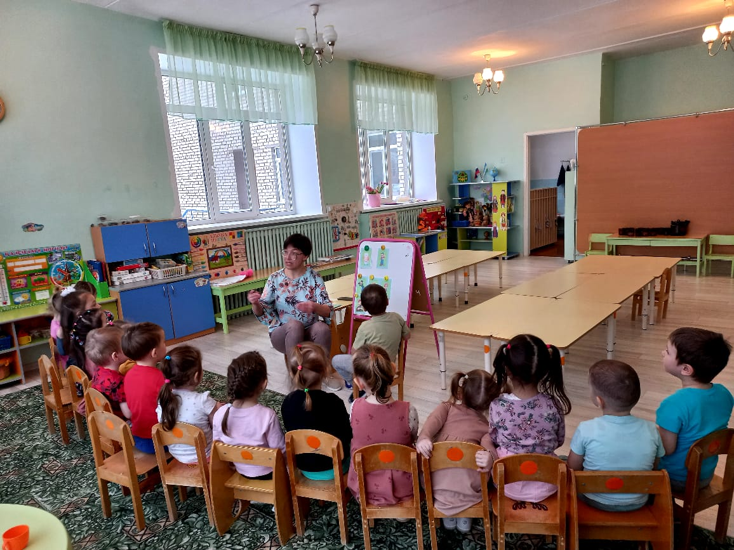
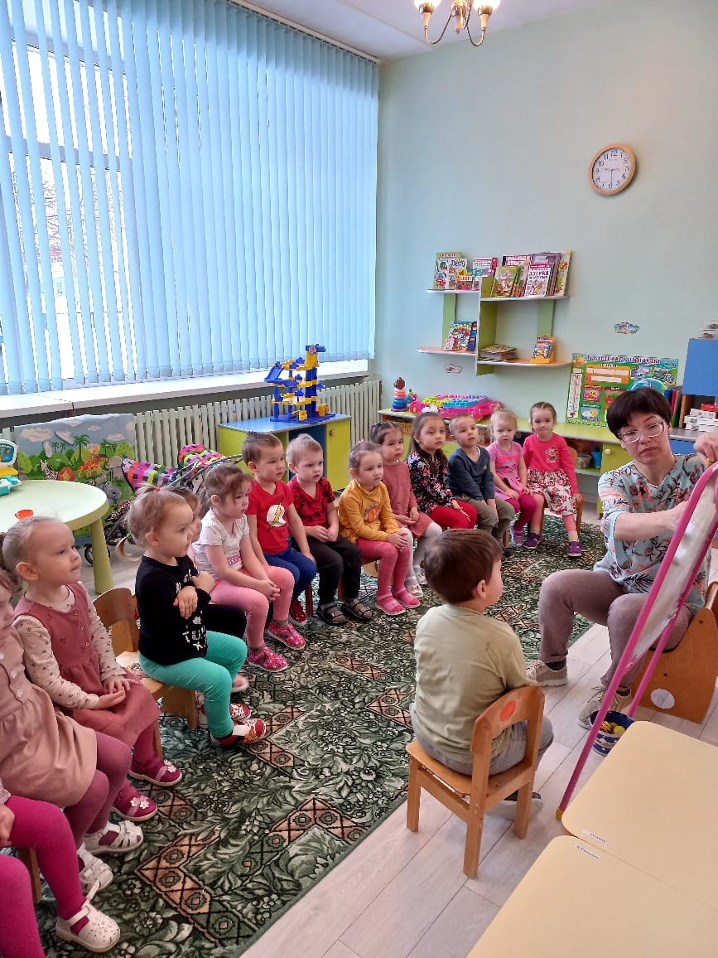
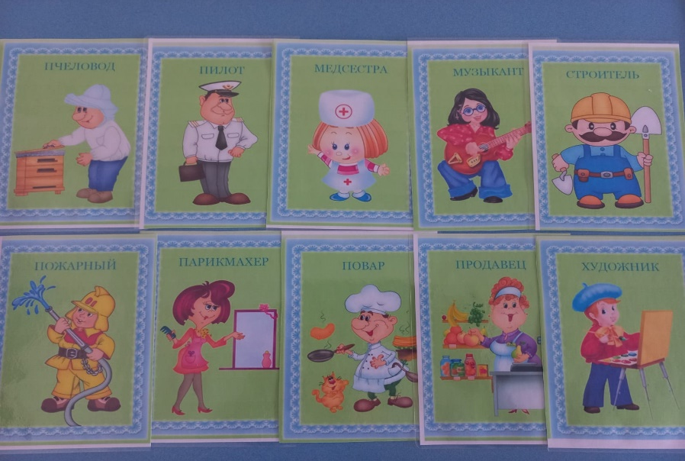
Игра «Профессии»

Slide 16
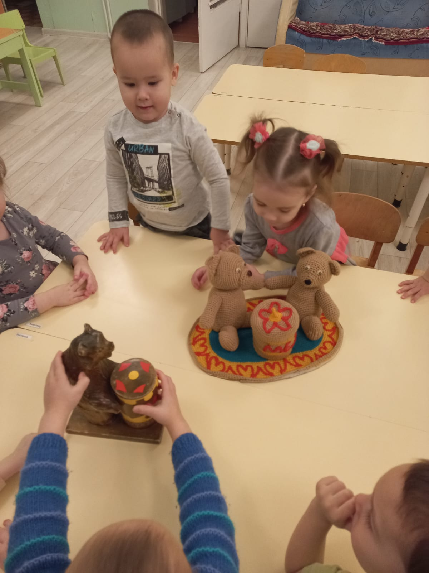
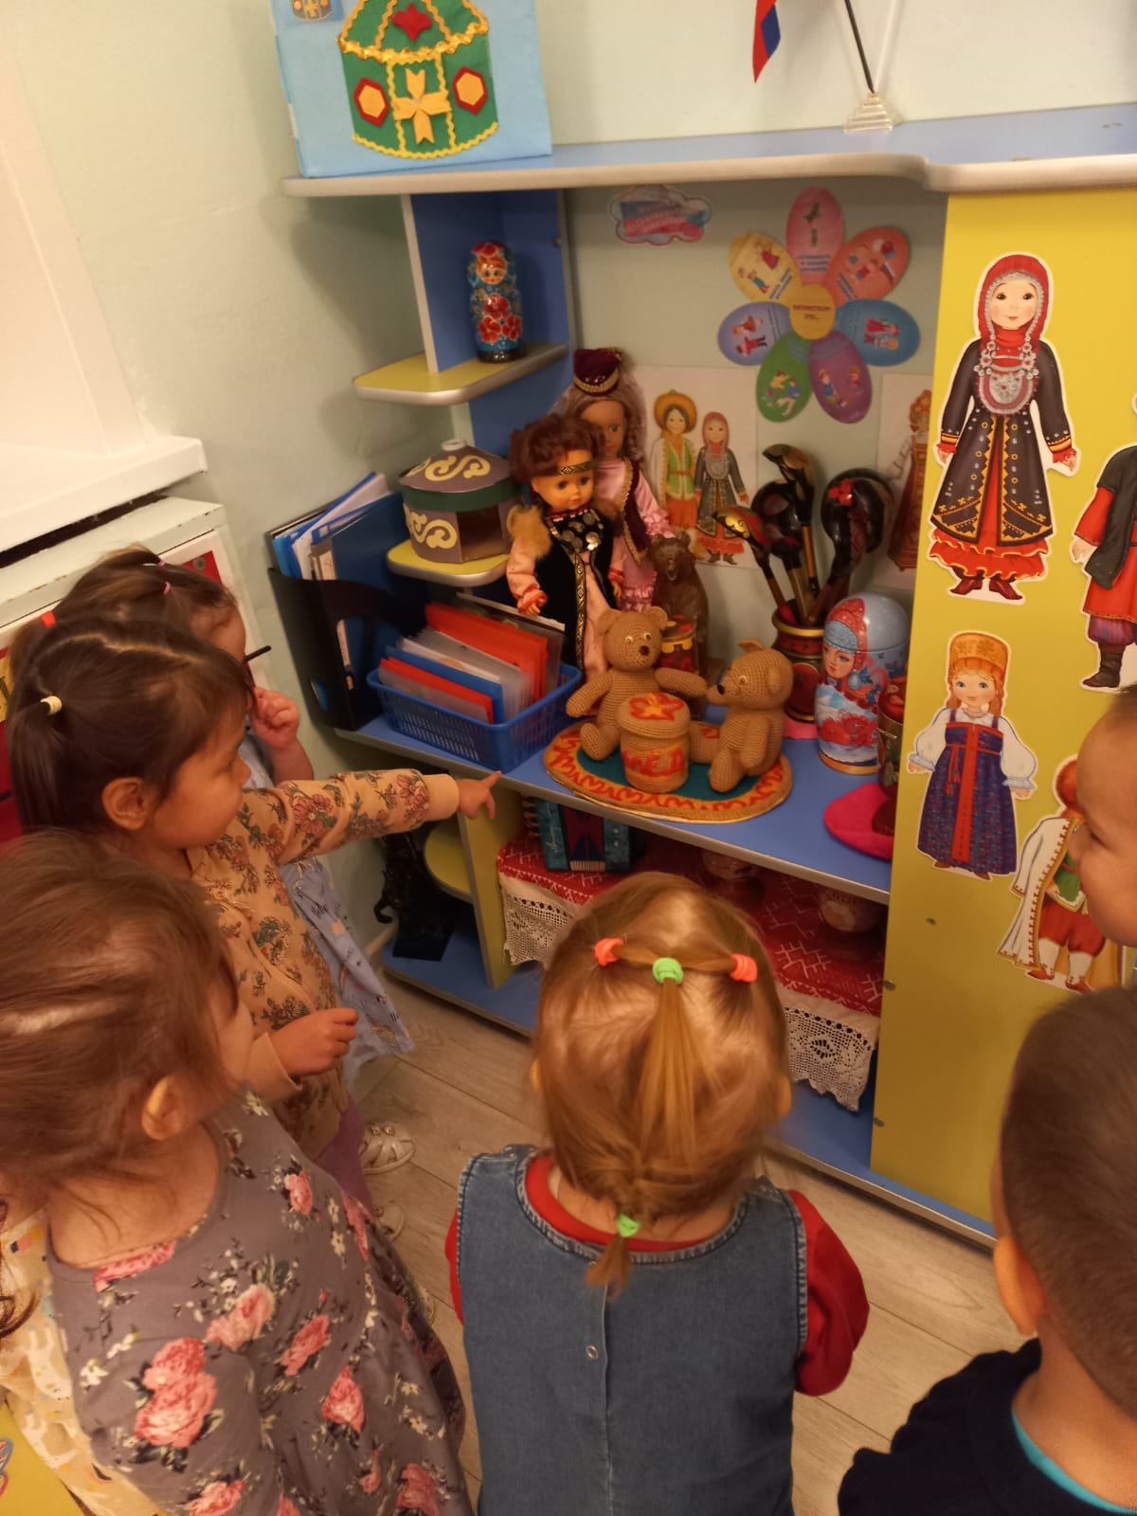
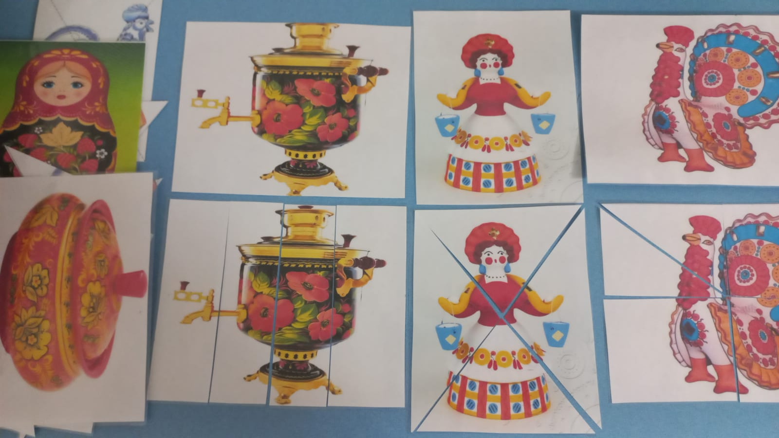
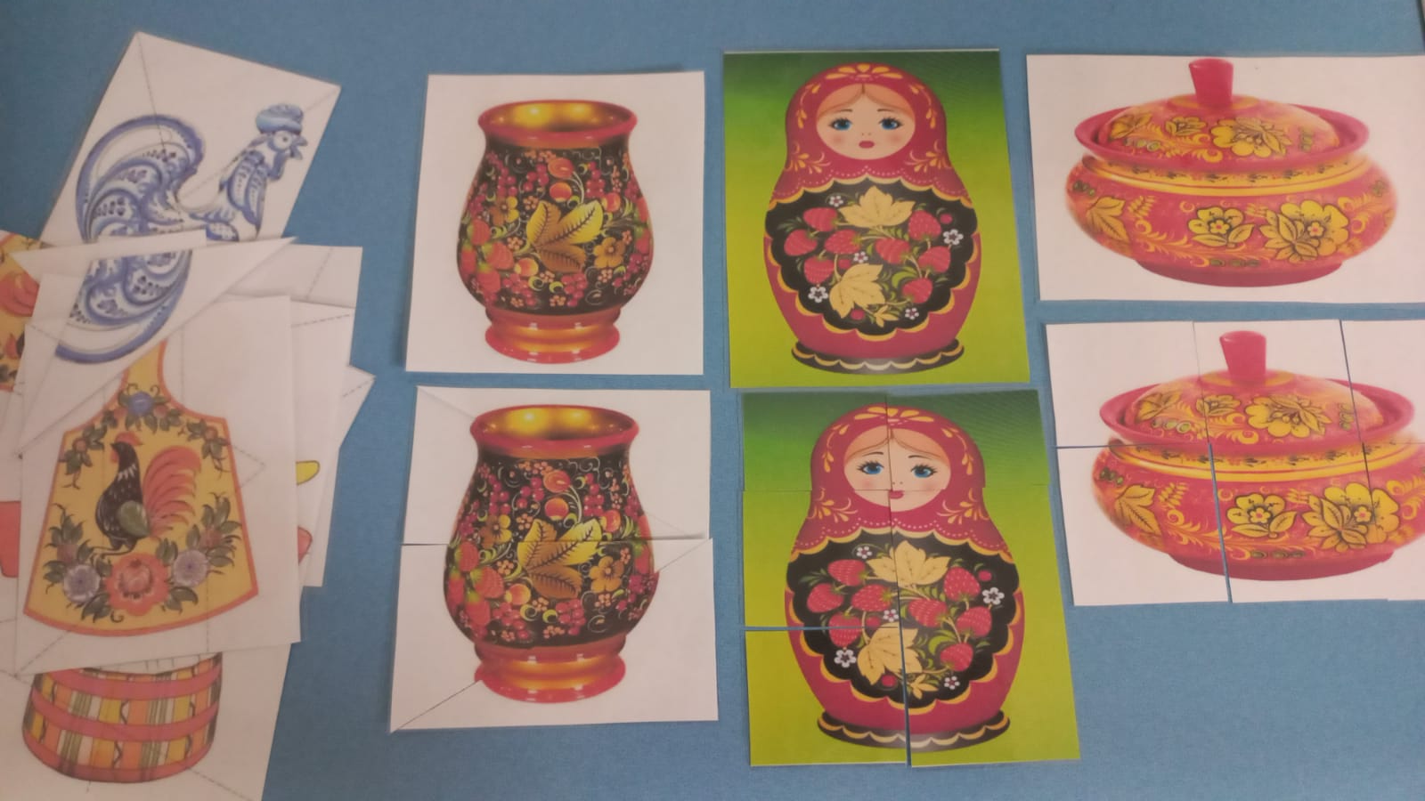
игра «Народные промыслы»

Slide 17
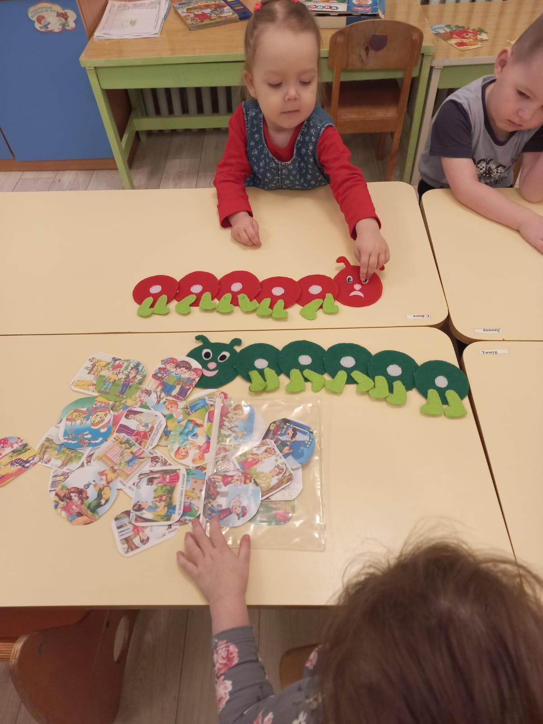
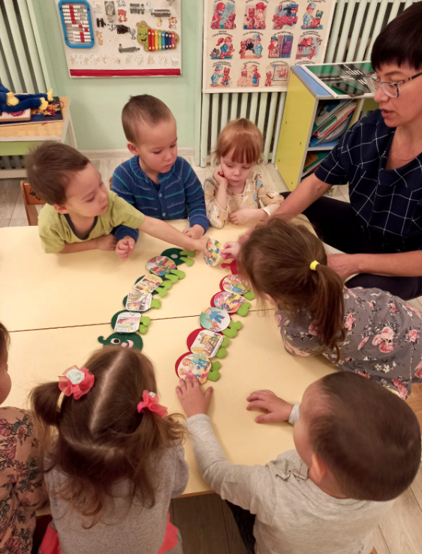
«Веселая и грустная гусеницы»

Slide 18
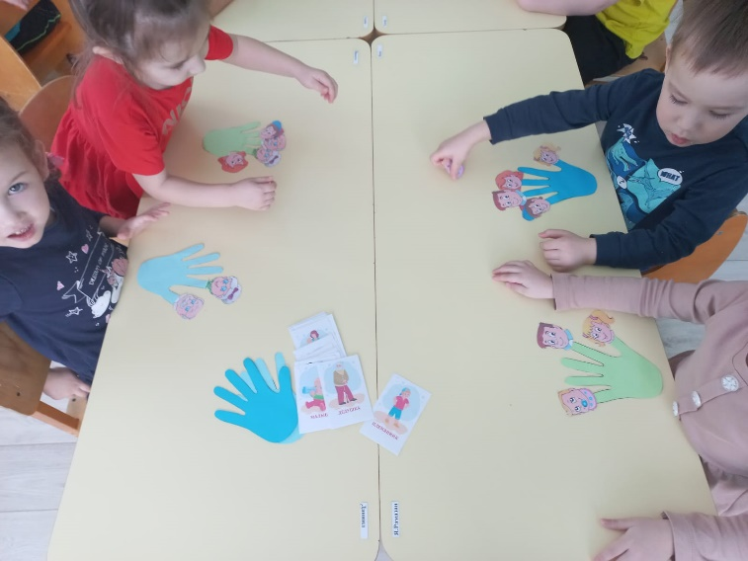
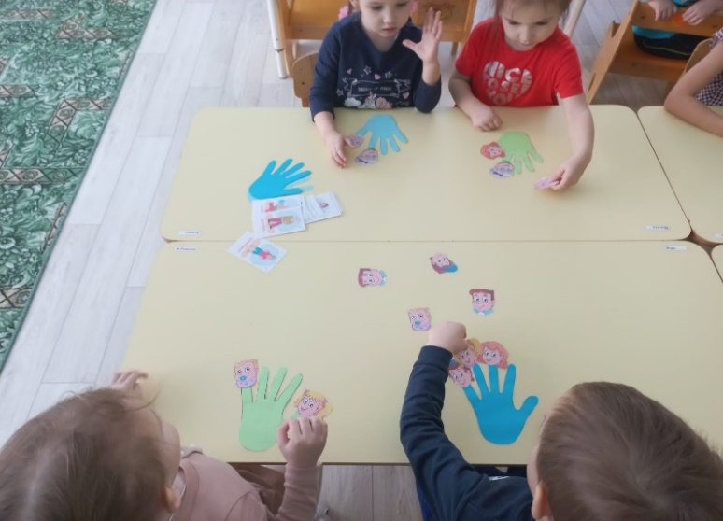
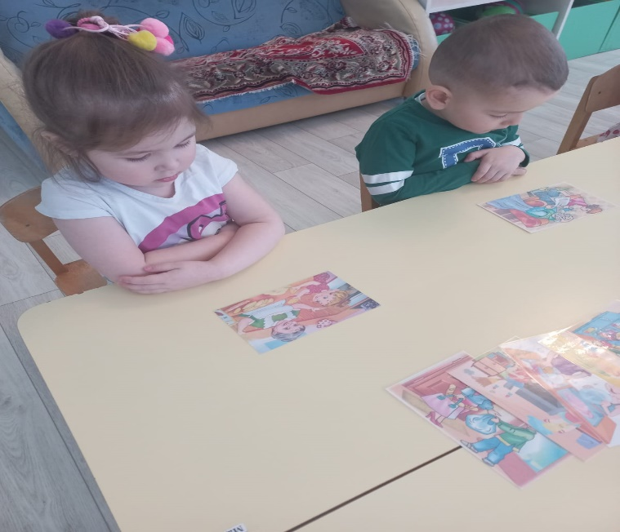
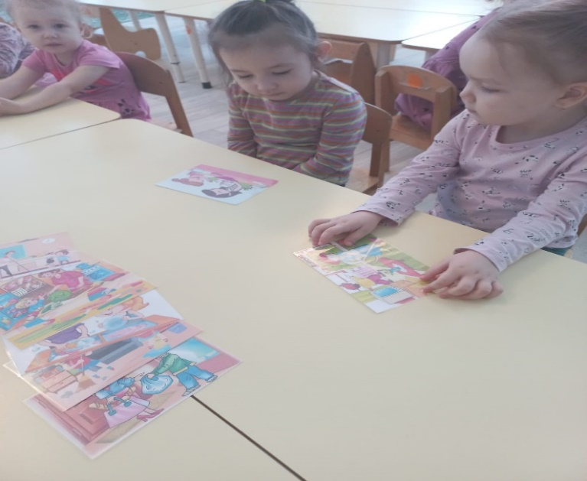
\
Блок «Моя семья»
игра «Дружная семейка»
игра «Как я дома помогаю»

Slide 19
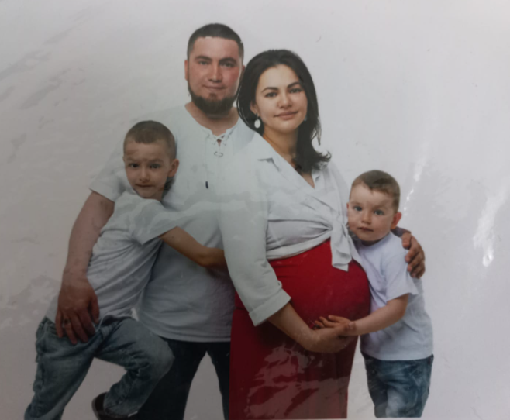
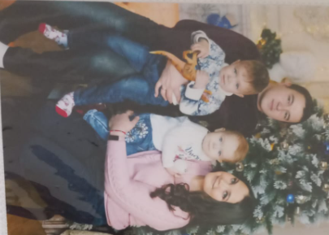
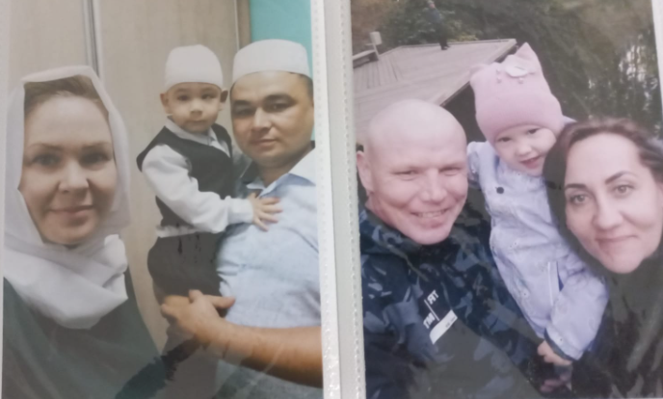
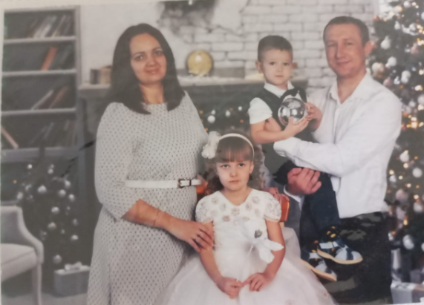
«Моя семья»

Slide 20
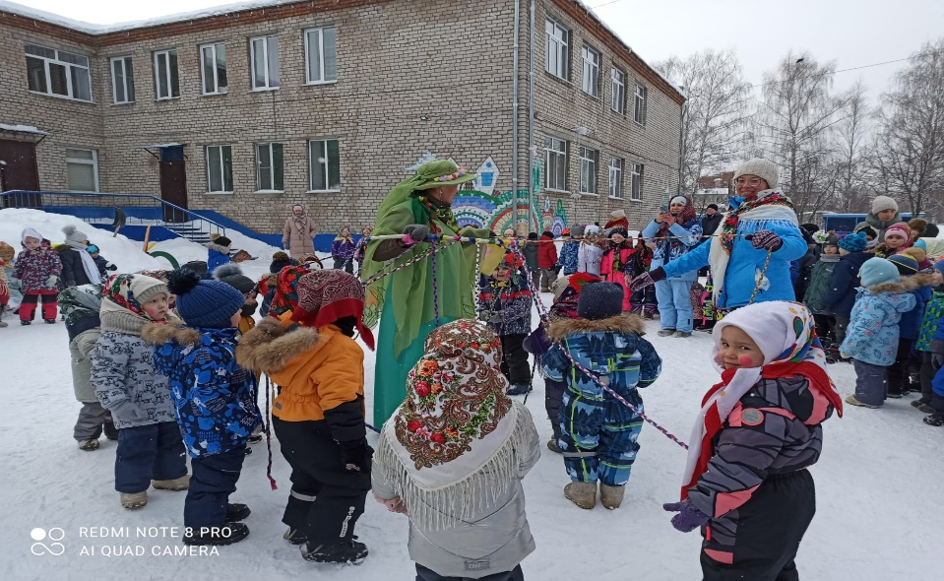
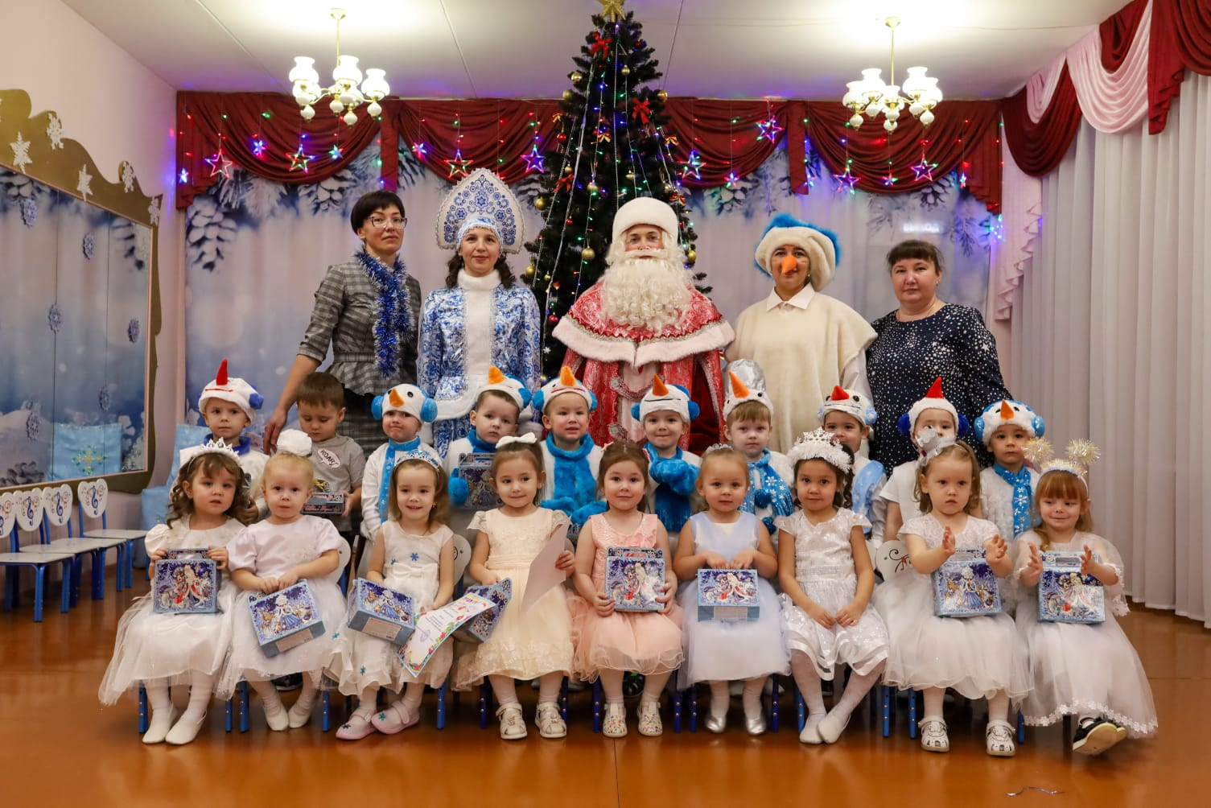
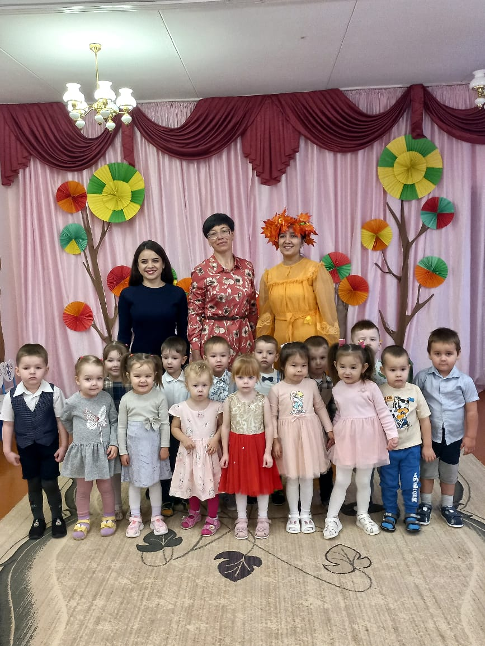
«Праздники»

Slide 21
Наша современная жизнь показывает и доказывает, что необходимо возвращаться к приоритетам любви к родине и отечеству. И этот процесс необходимо начинать с раннего возраста, посредством воспитания любви и уважения к своей Родине.

Slide 22
СПАСИБО ЗА ВНИМАНИЕ

